Slide 1
Mar a tha beatha neach a’ tòiseachadh, leatromachd agus breith
’S urrainn dhomh innse cò às a tha rudan beò a’ tighinn, mar a tha bèibidh a’ tighinn air adhart agus air a bhreith.

Slide 7
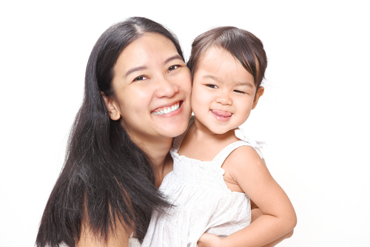

Slide 8
Pàirt 1
Mar a tha bèibidh ga dhèanamh

Slide 9
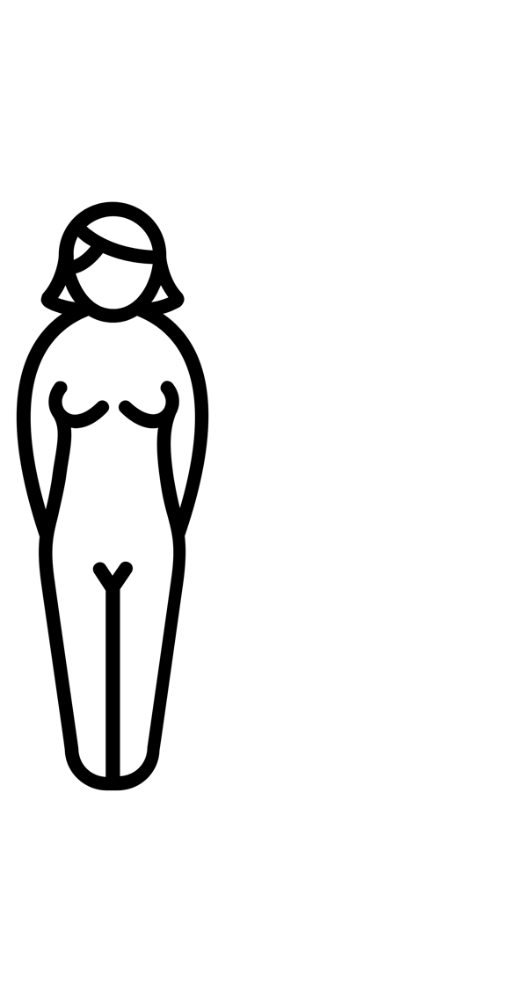
Tha bèibidh air a dhèanamh le inbhich. Airson bèibidh a dhèanamh feumaidh tu ugh beag bìodach bho bhoireannach agus sìol bho fhireannach.

Slide 10
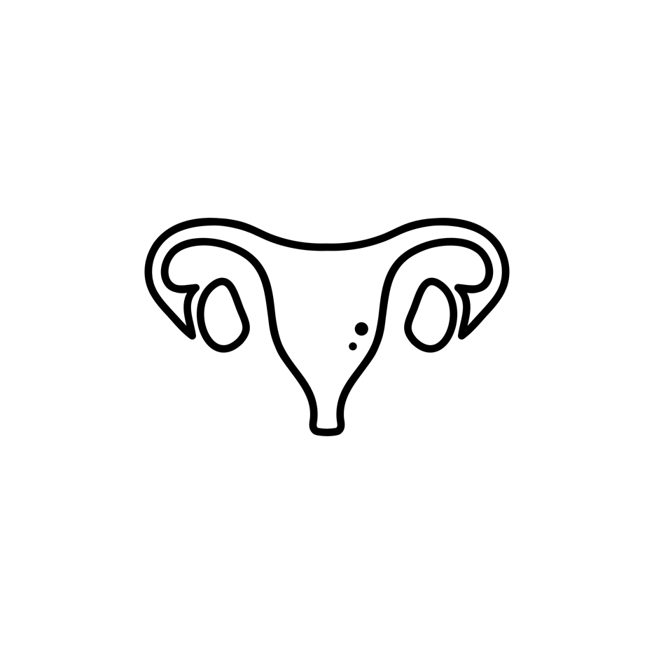
Tha uighean boireannaich am broinn a bodhaig, ann am pàirtean air a bheil ughlainn. Gach mìos bidh ugh a’ fàgail nan ughlann.

Slide 11
Tha sìol fireannaich air a dhèanamh anns na magairlean aige. Tha na magairlean ann am pocan beag de chraiceann a tha crochet air cùl a bhod.

Slide 12
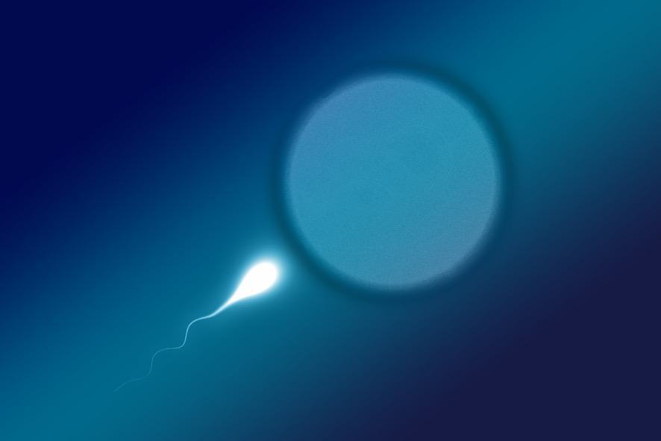
Nuair a thig ugh agus sìol còmhla, faodaidh bèibidh tòiseachadh. Canaidh sinn torrachadh ris a seo.

Slide 13
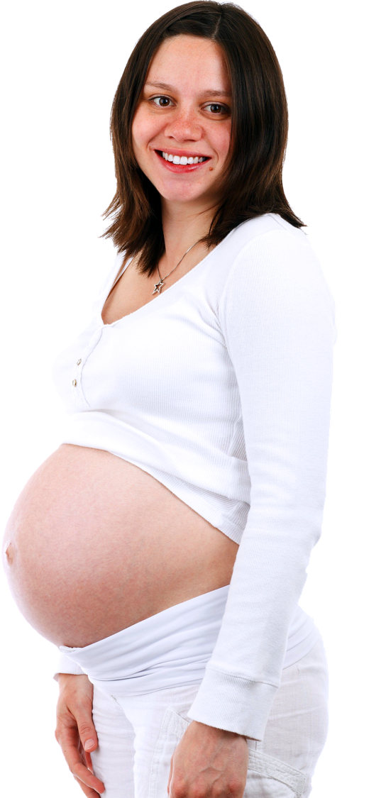
Nuair a choinnicheas an t-ugh agus an sìol, fàsaidh an t-ugh ann an àite sàbhailte ris an canar a’ mhachlag.
Bidh am boireannach trom airson naoi mìosan.

Slide 14
Pàirt 2
Tha am bèibidh a’ fàs - Leatromachd

Slide 15
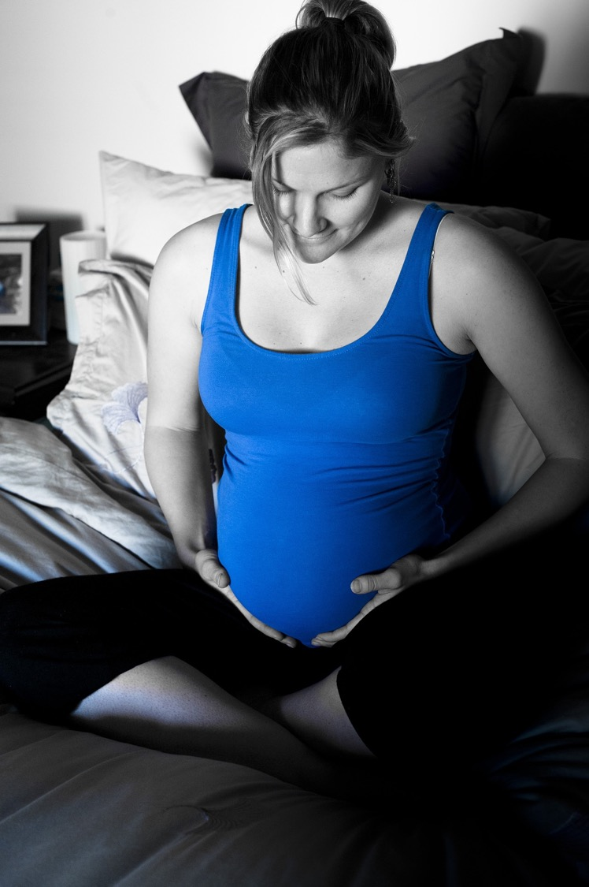
Tha bèibidh a’ fuireach agus a’ fàs am broinn machlag a’ bhoireannaich airson naoi mìosan.

Slide 16
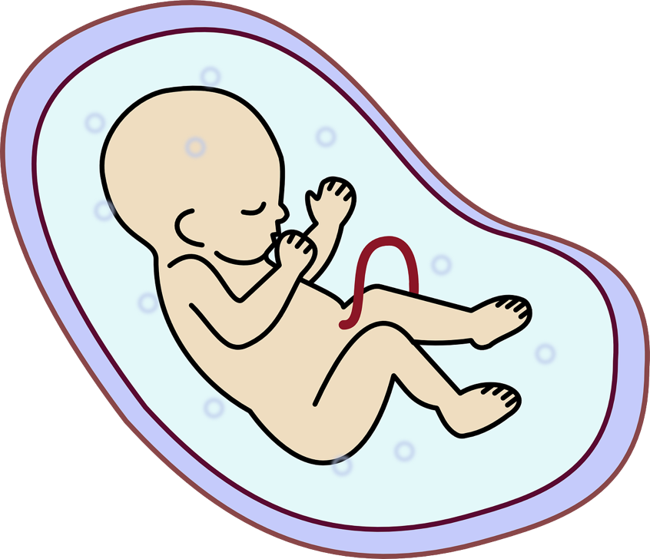
Tha bèibidh agus boireannach ceangailte leis a’ chòrd imleig. ’S ann an seo a tha an imleag agad
an-diugh. Tha am bèibidh a’ faighinn na dh’fheumas e airson fàs tron imleig.

Slide 17
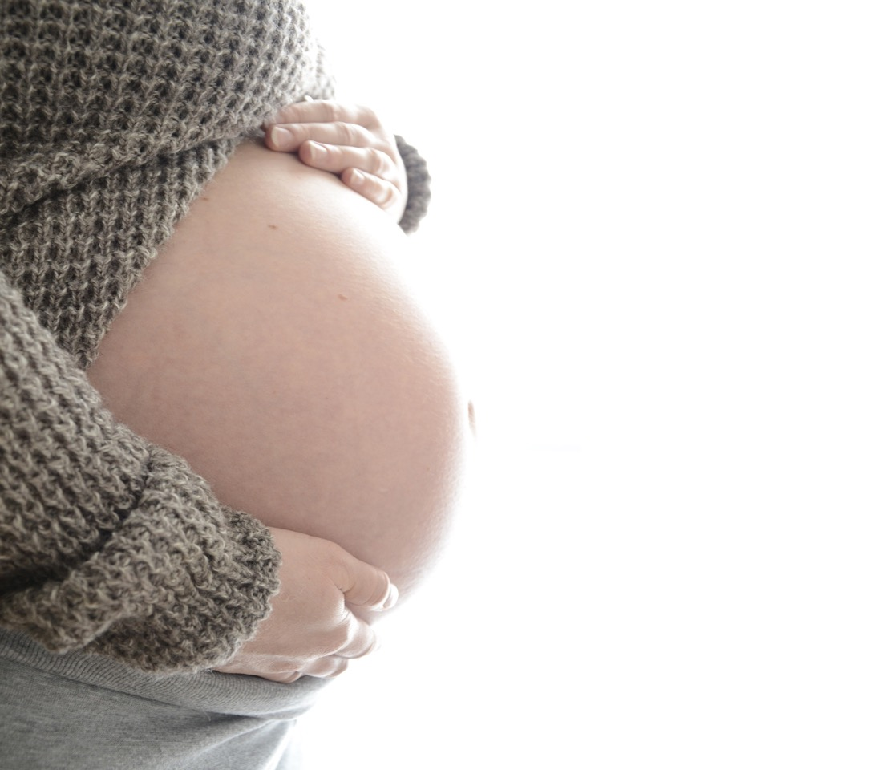
Dhan bhèibidh, tha a’ mhachlag coltach ri baga de dh’uisge blàth, seasgair agus cluinnidh am bèibidh buille-cridhe a mhàthar mar dhruma.

Slide 18
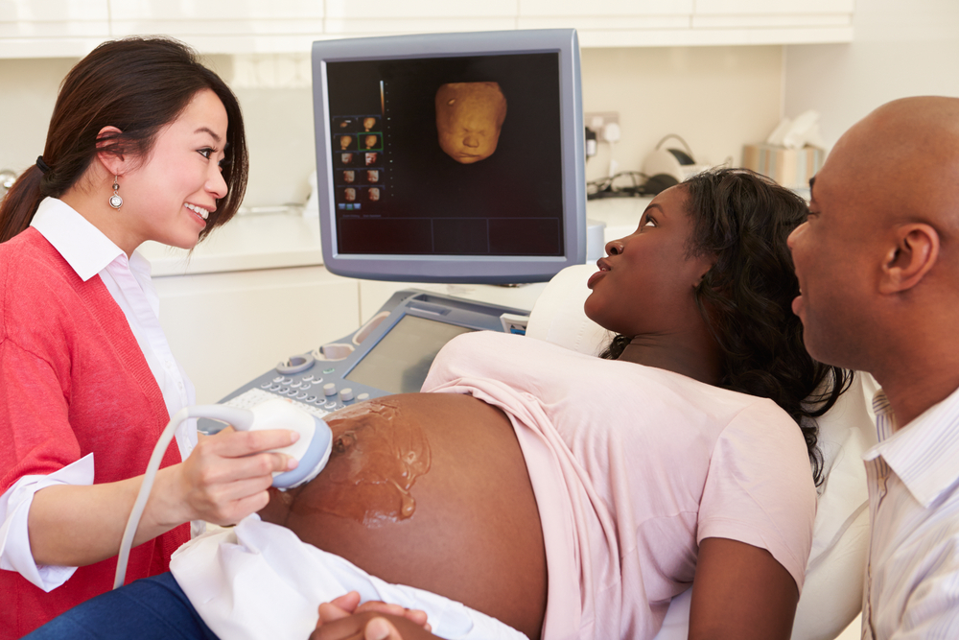
Nuair a tha boireannach trom, thèid i chun an dotair agus an nurs gus dèanamh cinnteach gu bheil a h-uile càil ceart gu leòr leis an leatromachd aice.
Faodaidh am boireannach, athair a’ bhèibidh, a cèile no caraid a thoirt còmhla rithe.

Slide 19
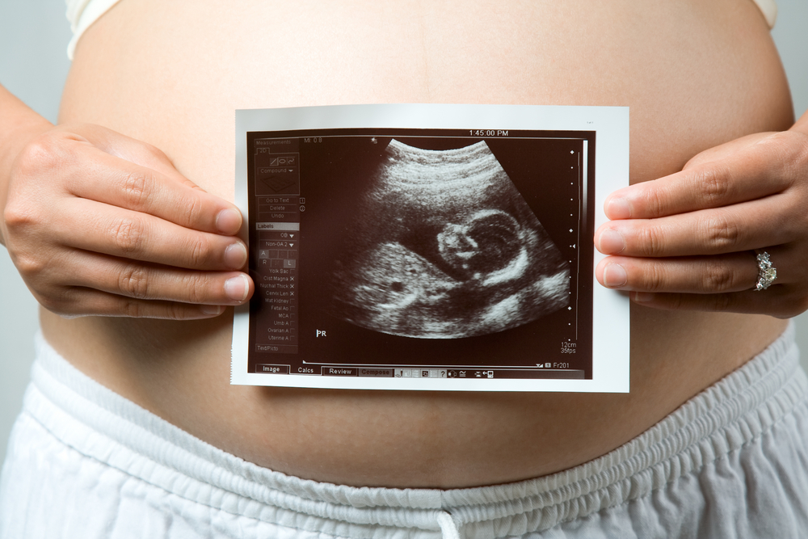
Uaireannan gheibh iad dealbh dhen bhèibidh am broinn a’ bhoireannaich.

Slide 20
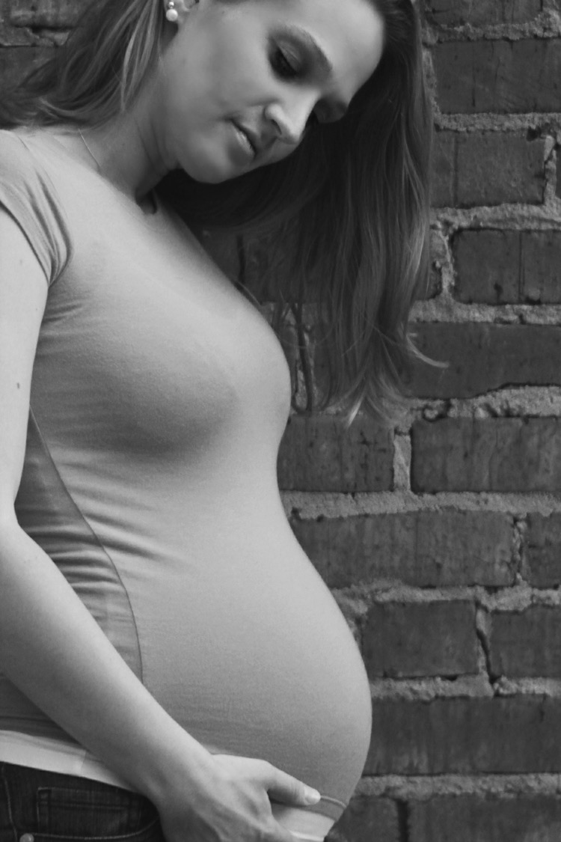
Airson a’ chiad trì mìosan, tha am bèibidh gu math beag ann am machlag a mhàthar.
An ceann mìos chan eil am bèibidh ach mu mheud peasair. An uair sin bidh casan agus gàirdeanan a’ fàs air a’ bhèibidh. Tha cridhe bheag a’ bualadh am broinn a’ bhèibidh.
Mun àm a thig an dàrna mìos, tha corragan agus òrdagan air fàs air a’ bhèibidh.

Slide 21
San ath thrì mìosan am broinn machlag a mhàthar, tha am bèibidh a’ sìor fhàs.
Mun cheathramh mìos, tha am bèibidh mu mheud làmh a mhàthar. Tha am bèibidh a’ tòiseachadh air cluinntinn.
Tòisichidh am boireannach air am bèibidh fhaireachdainn a’ gluasad na broinn.

Slide 22
Sna 3 mìosan mu dheireadh sa mhachlaig, tha am bèibidh a’ cumail air a’ fàs, uiread ’s gum feum e bhith crùbte.
Tha eanchainn a’ bhèibidh a’ fàs fad na h-ùine cuideachd.
Tha am bèibidh a’ fàs nas treasa agus a’ dèanamh deiseil airson a bhreith.

Slide 23
Pàirt 3
Mar a tha bèibidh ga bhreith

Slide 24
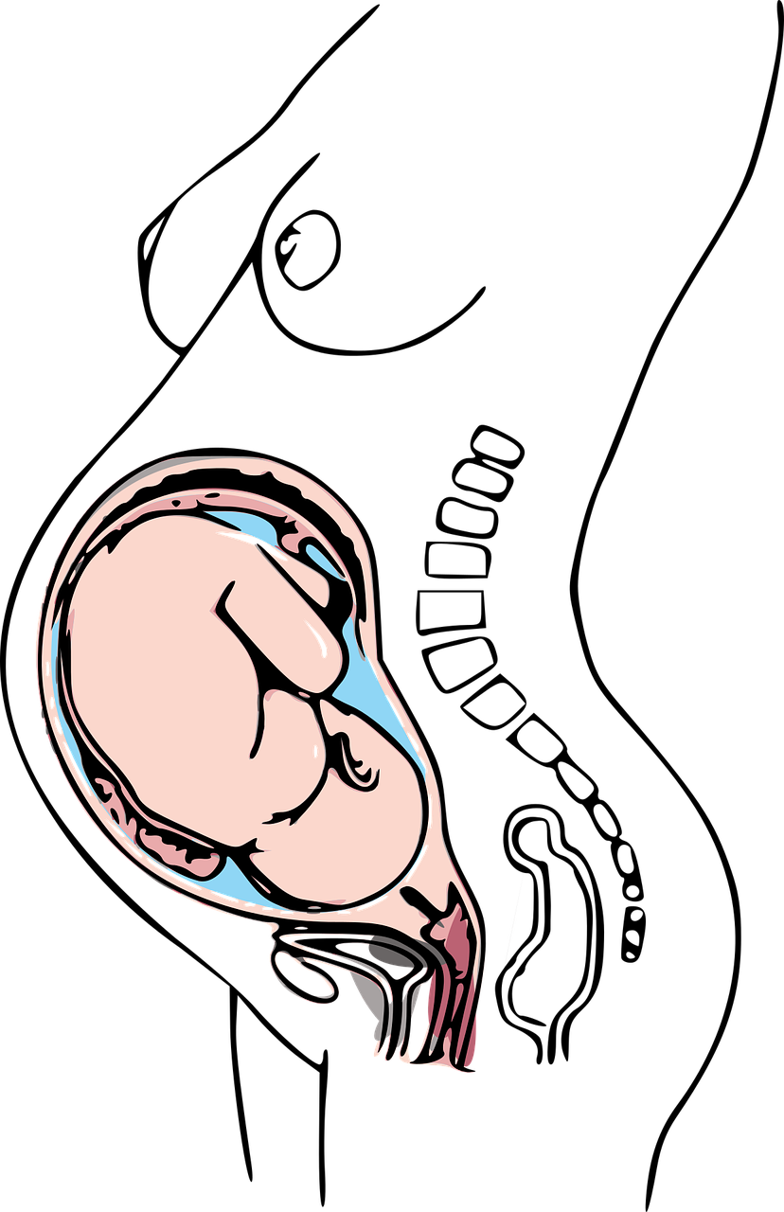
Mar a tha bèibidh ga bhreith.
Às dèidh naoi mìosan sàbhailte agus blàth sa mhachlaig, tha an àm breith a’ bhèibidh ann.
Tha am bèibidh a’ tionndadh gus gum bi an ceann sìos a’ dèanamh deiseil airson tighinn a-mach.

Slide 25
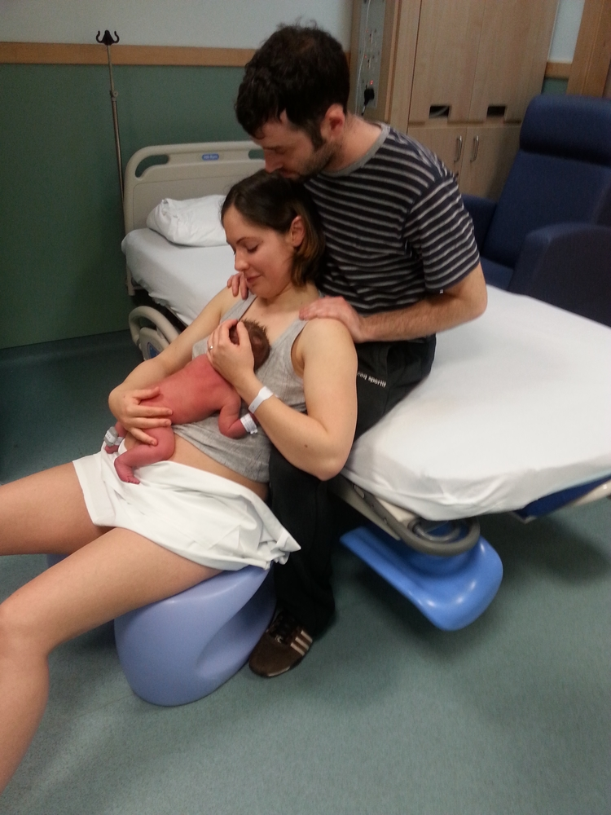
Bidh am boireannach a’ faireachdainn cràdh na brù agus a’ faireachdainn gum feum i putadh sìos airson ’s gun tig am bèibidh a-mach.

Slide 26
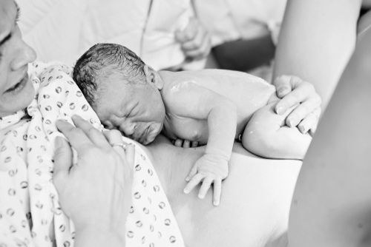
Tha am bèibidh a’ tighinn
a-nuas às a’ mhachlaig agus a’ tighinn a-mach à faighean a’ bhoireannaich. Bheir seo uairean a thìde a’ tachairt.
Notes:
Nearly all babies are born this way but some babies can’t be born like this and a doctor has to make an opening in the mummy’s tummy to lift the baby out – this is called a Caesarean.

Slide 27
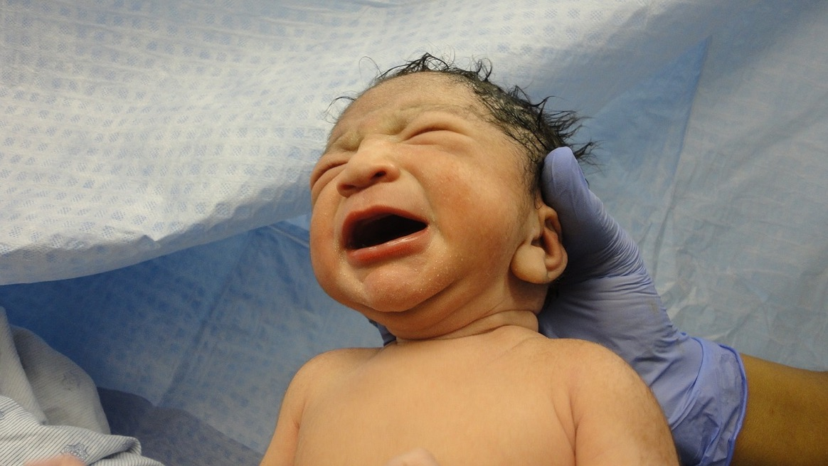
Bìdh am boireannach gu math sgìth às dèidh na bha seo a dh’oidhirp. Agus bidh am bèibidh a’ rànaich nuair a dh’fhàgas e a’ mhachlag bhlàth agus a thig e a-mach dhan t-saoghal.

Slide 28
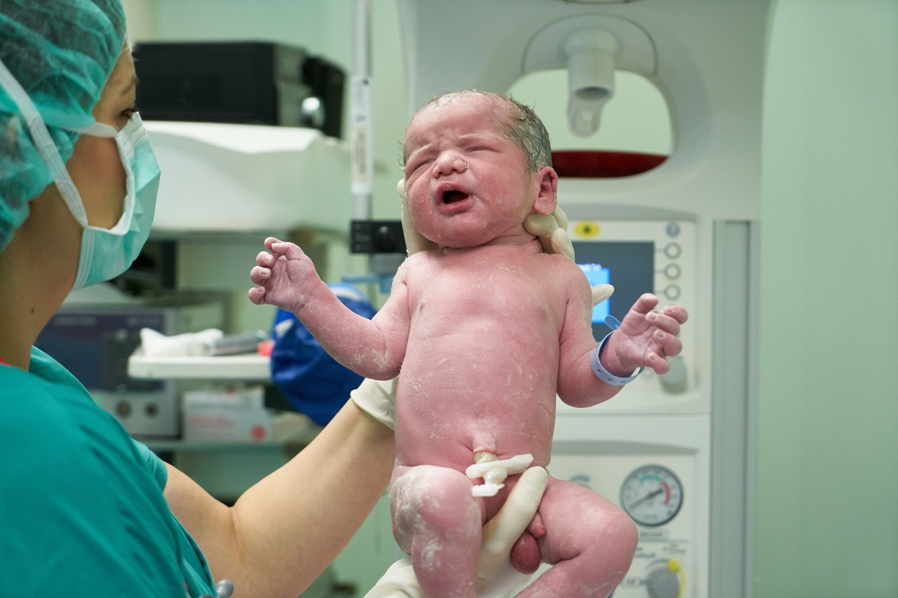
A bheil cuimhne agaibh gum bi am bèibidh a’ faighinn a bhìdh tro chord na h-imleig? Uill tha seo ga ghearradh (chan eil e goirt), agus an uair sin tha am bèibidh air leth bho mhàthair. Tha seo gad fhàgail le imleag!

Slide 29
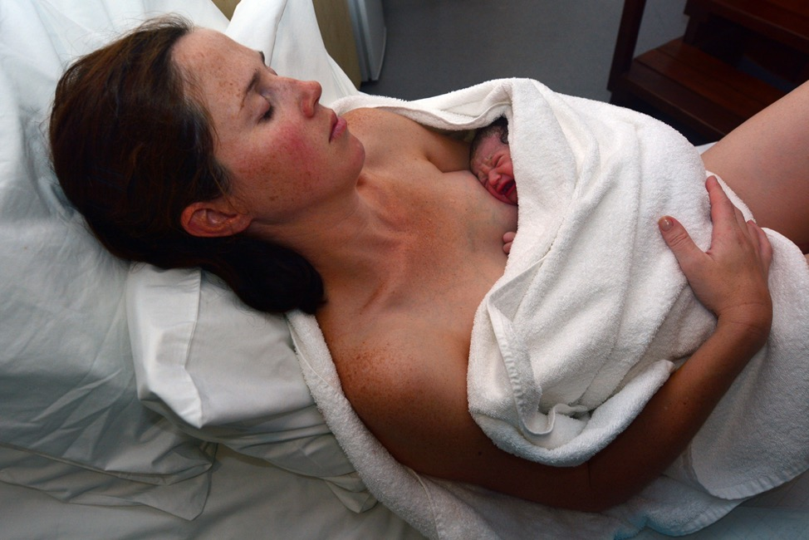
Tha cuid de bhèibidhean air am breith ann an ospadal.
Tha cuid de bhèibidhean air am breith aig an taigh.
Faodaidh athair a’ bhèibidh, cèile a mhàthair no caraid no ball eile den teaghlach a bhith ann airson cuideachadh agus taic a thoirt dhan mhàthair.

Slide 30
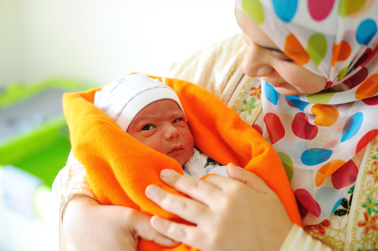
Nach eil an sgeulachd seo mìorbhaileach!

Slide 31
Q: Ciamar a tha an sìol agus an t-ugh a’ tighinn còmhla?

Slide 32
’S e aon dòigh gum bi gaol aig fireannach agus boireannach air a chèile agus gum bi iad ri feise. ’S e rud sònraichte a tha seo as urrainn do dh’inbhich a dhèanamh.
Nuair a bhios iad ri feise, bidh bod an fhireannaich a’ dol a-steach dhan fhaighean aig a’ bhoireannach agus bidh sìol a’ tighinn às. Bidh an sìol a’ coinneachadh ri ugh am broinn bodhaig a’ bhoireannaich.

Slide 33
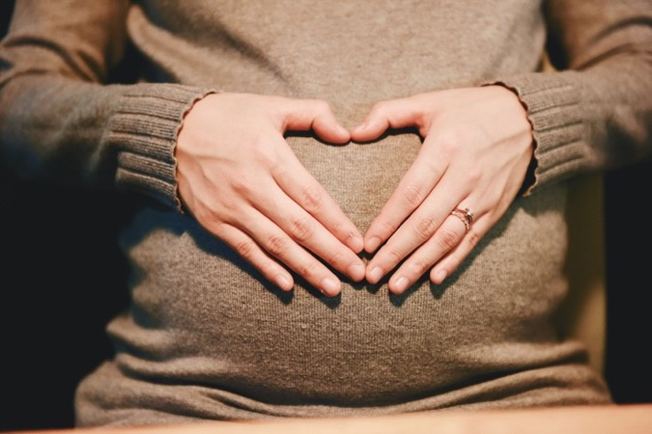
Bidh cuideachadh a dhìth air cuid de phàrantan airson an leatromachd a thòiseachadh. Bidh cuid de bhèibidhean a’ tòiseachadh nuair a thig an t-ugh agus sìol còmhla ann an obair-lann. Bidh an dotair an uair sin a’ cur ugh thorrach air ais a’ mhachlag a’ bhoireannaich. ’S e IVF a chanas sinn ris an seo.
Bidh bèibidhean eile air an dèanamh nuair a bheir fireannach an sìol aige do bhoireannach. Bidh i a’ cur an t-sìl a-steach dha pit. Ma choinnicheas an sìol ris an ugh aice, faodaidh i fàs trom le bèibidh.

